Slide 1
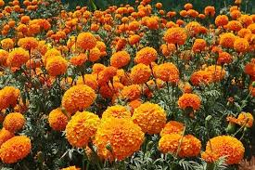
স্বাগতম

Slide 2
অষ্টম অধ্যায়
পাঠ- 1
সময়-৪০ মিনিট
মোহাম্মদ বেলাল হোসাইন
(প্রভাষক-রাষ্ট্রবিজ্ঞান)
কামরা½v ফাযিল মাদরাসা
সদর-চাঁদপুর।
মোবাঃ ০১৮১৪৯৭৮৩৭০
Email:professorbelal4
@gmail.com

Slide 3
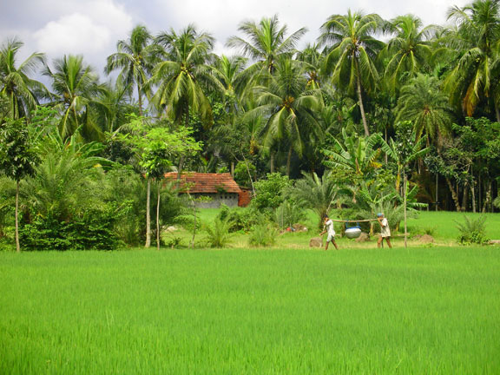
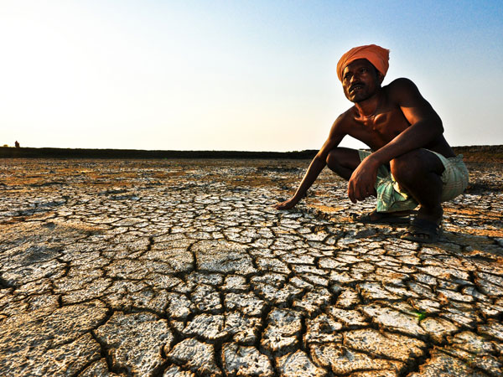
স্বাভাবিক
প্রাকৃতিক পরিবেশ
উষ্ণায়নের ফলে সৃষ্ট পরিবেশ

Slide 4
বৈশ্বিক ঊষ্ণায়নের কারন ও প্রভাব

Slide 5
এই পাঠ শেষে শিক্ষার্থীরা…
উষ্ণায়ন কী তা বলতে পারবে;
উষ্ণায়নের কারন উল্লেখ করতে পারবে;
উষ্ণায়নের প্রভাব ব্যাখ্যা করতে পারবে।

Slide 6
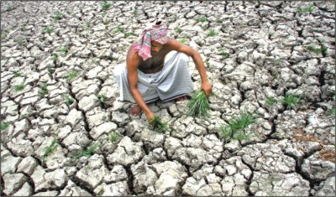
উষ্ণায়ন
পৃথিবীর গড় তাপমাত্রা ধীরে ধীরে বেড়ে
যাওয়াকে বৈশ্বিক উষ্ণায়ন বলে।

Slide 7
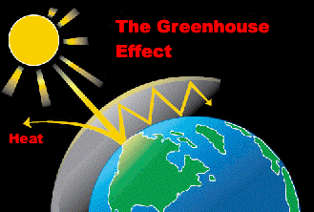
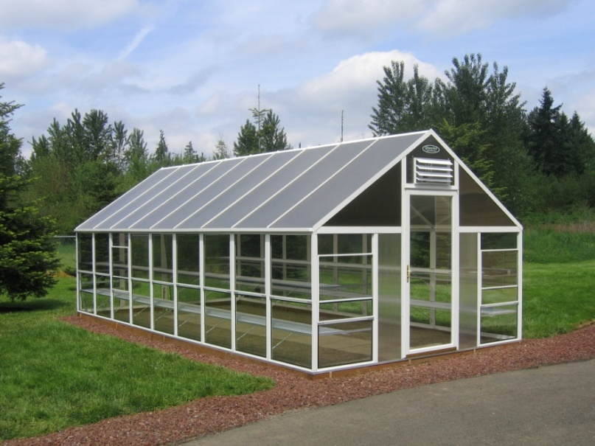
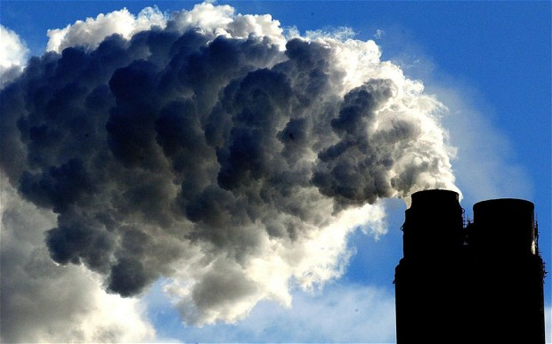
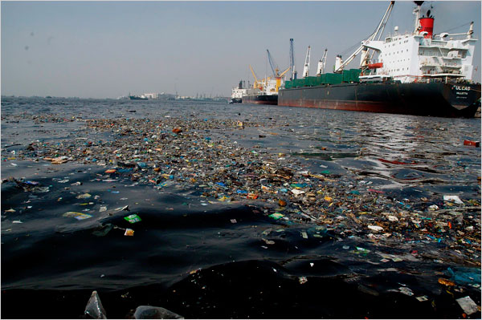
পৃথিবীতে গ্রীন হাউস গ্যাসের চাদর
মানবসৃষ্ট গ্রীন হাউস
কলকারখানার বর্জ্য পদার্থ
কলকারখানার কালো ধোয়া

Slide 8
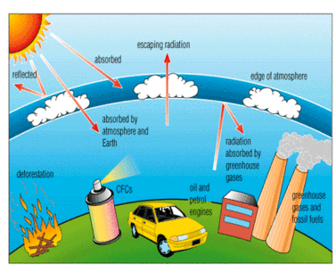
এ গুলো বৃদ্ধির ফলে ওজন স্তর ক্ষয়ের কারনে ভূপৃষ্ঠে অতি বেগুনি রশ্মির প্রভাব ৫% বৃদ্ধি পেয়েছে। এ গুলো উষ্ণতা বাড়ার কারণ।

Slide 9
৫ মি.
জোড়ায় কাজ
উষ্ণতা বৃদ্ধির যে কোন ১ টি কারন ব্যাখ্যা কর।

Slide 10
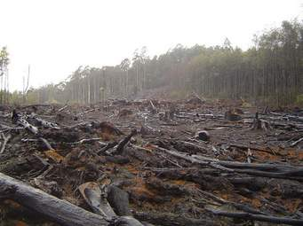
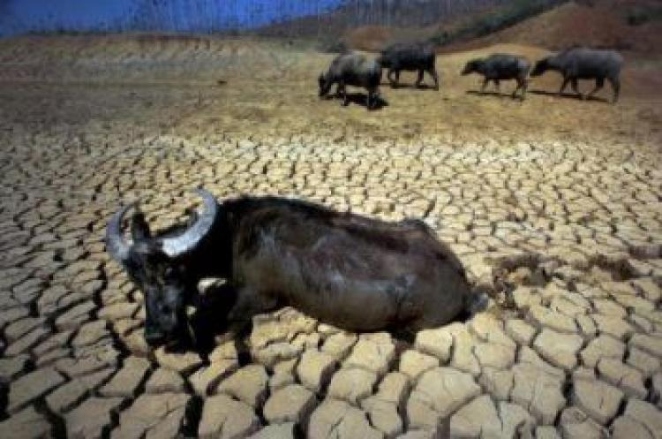
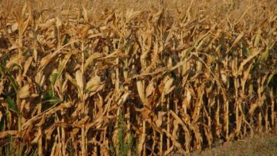
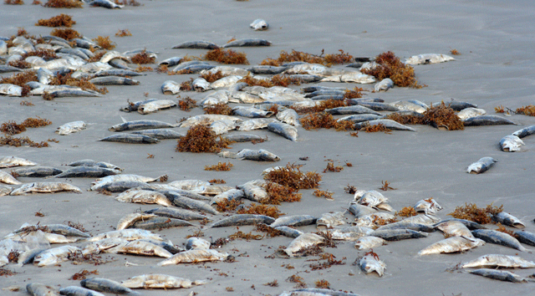
বন ভূমি ক্ষতির সম্মুখিন হচ্ছে
কৃষি,শষ্যক্ষেত্র ও পশুখাদ্যের অভাবসহ বিভিন্ন প্রকৃতিক দুর্যোগ দেখা দিচ্ছে।
মৎস খামার ক্ষতির শিকার হচ্ছে

Slide 11
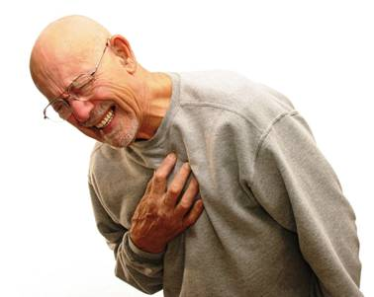
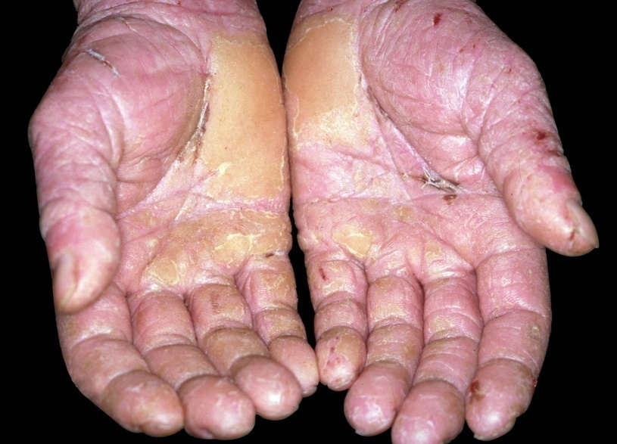
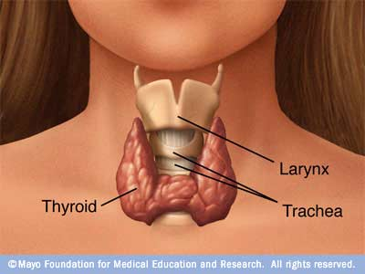
হার্ড এ্যাটাক
চর্মরোগ
ক্যান্সার

Slide 12
দলগত কাজঃ
১০ মি.
বৈশ্বিক উষ্ণায়নের প্রভাবে প্রাণী ও পরিবেশ উভয়-ই ভারসাম্য হারিয়ে ফেলছে ব্যাখ্যা কর।

Slide 13
মূল্যায়ন
৫ মি.
উষ্ণায়ন কী?
গ্রীন হাউজ বলতে কী বুঝ?
উষ্ণায়নের ২ টি কারন বল?
উষ্ণায়নের ফলে মানুষের কী কী রোগ হতে পারে?

Slide 14
বাড়ীর কাজঃ
তোমার মতে বৈশ্বিক উষ্ণায়ন রোধে কোন
কোন ধরনের পদক্ষেপ গ্রহন করা যেতে পারে
৬ টি পদক্ষেপ লিখে আনবে।

Slide 15
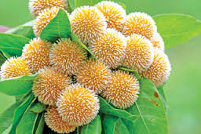
ধন্যবাদ

